Slide 1





第四章 电路定理
本章内容
4-1
叠加定理
4-2
替代定理
4-3
戴维南定理和诺顿定理
4-4
最大功率传输定理
*4-5
特勒根定理
*4-6
互易定理
*4-7
对偶原理
首 页

Slide 2
重点:
熟练掌握各定理的内容、适用范围及如何应用。
返 回

Slide 3
4-1 叠加定理
在线性电路中，任一支路的电流(或电压)可以看成是电路中每一个独立电源单独作用于电路时，在该支路产生的电流(或电压)的代数和。
1. 叠加定理
1
i₂
i₃
2 .定理的证明
G₁
G₃
G₂
i_{S1}
+
+
应用节点法：
u_{S2}
u_{S3}
–
–
(G₂+G₃)u_{n1}=G₂u_{S2}+G₃u_{S3}+i_{S1}
返 回
上 页
下 页

Slide 4
1
i₂
i₃
G₁
G₃
或表示为
G₂
i_{S1}
+
+
u_{S2}
u_{S3}
–
–
支路电流为
返 回
上 页
下 页

Slide 5

节点电压和支路电流均为各电压源的电压或电流源的电流的一次函数，均可看成各独立电源单独作用时，产生的响应之叠加。
结论
3. 几点说明
叠加定理只适用于线性电路。
一个电源作用，其余电源为零：
电压源为零 —— 该支路用短路替代。
电流源为零 —— 该支路用开路替代。
返 回
上 页
下 页

Slide 6
i₂
i₃
G₁
G₃
G₁
G₂
G₂
G₃
=
i_{S1}
+
+
i_{S1}
+
u_{S2}
u_{S3}
–
–
三个电源共同作用
i_{S1}单独作用
G₁
G₃
G₁
G₃
G₂
G₂
+
+
+
u_{S2}
u_{S3}
–
–
u_{S2}单独作用
u_{S3}单独作用
返 回
上 页
下 页

Slide 7
功率不能叠加(功率为电压和电流的乘积，为电源的二次函数)。
u, i叠加时要注意各分量的参考方向。
含受控源(线性)电路亦可叠加，但受控源应始终保留。
4. 叠加定理的应用
例1-1
70V
10Ω
求电压源的电流及功率。
2A
4Ω
+
－
I
解
画出分电路图。
2Ω
5Ω
返 回
上 页
下 页

Slide 8

2A
10Ω
70V
10Ω
4Ω
4Ω
I ⁽¹⁾
＋
+
－
2Ω
5Ω
2Ω
I ^{(2）}
5Ω
2A电流源作用，电桥平衡：
两个简单电路
70V电压源作用：
应用叠加定理使计算简化。
返 回
上 页
下 页

Slide 9
例1-2
计算电压u。
3A
＋
－
6Ω
3Ω
u
－
＋
1Ω
6V
12V
2A
＋
－
解
画出分电路图。
i ⁽²⁾
＋
u⁽²⁾
3A
－
＋
－
6Ω
3Ω
u⁽¹⁾
－
＋
1Ω
6Ω
3Ω
1Ω
＋
6V
12V
2A
＋
－
返 回
上 页
下 页

Slide 10
i ⁽²⁾
＋
u⁽²⁾
3A
－
＋
－
6Ω
3Ω
u⁽¹⁾
＋
6Ω
1Ω
－
＋
1Ω
3Ω
6V
12V
2A
＋
－
3A电流源作用：
其余电源作用：
返 回
上 页
下 页

Slide 11
叠加方式是任意的，可以一次一个独立电源单独作用，也可以一次几个独立源同时作用，取决于使分析、计算简便。
注意
例1-3
i
2Ω
计算电压u、电流i。
1Ω
＋
5A
＋
＋
解
画出分电路图。
u
10V
2i
－
－
－
i^{（1）}
2Ω
＋
＋
1Ω
u^{（1）}
2Ω
＋
＋
1Ω
＋
5A
10V
2i⁽¹⁾
i ⁽²⁾
＋
－
u⁽²⁾
－
－
2i ⁽²⁾
－
－
受控源始终保留
返 回
上 页
下 页

Slide 12
i^{（1）}
2Ω
＋
2Ω
1Ω
＋
5A
＋
1Ω
u^{（1）}
i ⁽²⁾
＋
u⁽²⁾
＋
＋
10V
2i ⁽²⁾
2i⁽¹⁾
－
－
－
－
－
10V电源作用：
5A电源作用：
返 回
上 页
下 页

Slide 13
例1-4
封装好的电路如图，已知下列实验数据：
研究激励和响应关系的实验方法
解
根据叠加定理
u_{S}
代入实验数据：
＋
－
无源
线性
网络
i_{S}
i
返 回
上 页
下 页

Slide 14
5.齐性原理
线性电路中，所有激励(独立电源)都增大(或减小)同样的倍数，则电路中响应(电压或电流)也增大(或减小)同样的倍数。
注意
当激励只有一个时，则响应与激励成正比。
具有可加性。
返 回
上 页
下 页

Slide 15
例1-5
R_{L}=2Ω R₁=1 Ω R₂=1 Ω u_{S}=51V，
求电流 i。
R₁
R₁
R₁
i
i '=1A
21A
8A
3A
+
–
+
–
+
–
+
21V
8V
3V
+
+
u_{s}
R₂
R₂
R₂
R_{L}
2V
–
–
5A
–
u_{s}'=34V
13A
2A
解
则
采用倒推法：设 I '= 1A，
返 回
上 页
下 页

Slide 16
4-2 替代定理
1.替代定理
对于给定的任意一个电路，若某一支路电压为u_{k}、电流为i_{k}，那么这条支路就可以用一个电压等于u_{k}的独立电压源，或者用一个电流等于i_{k}的独立电流源，或用R=u_{k}/i_{k}的电阻来替代，替代后电路中全部电压和电流均保持原有值(解答唯一)。
返 回
上 页
下 页

Slide 17
+
u_{k}
–
i_{k}
+
支
路
k
u_{k}
i_{k}
–
i_{k}
+
R=u_{k}/i_{k}
u_{k}
–
返 回
上 页
下 页

Slide 18
2. 定理的证明
i_{k}
+
+
A
支
路
k
A
u_{k}
u_{k}
–
–
i_{k}
A
+
+
支
路
k
u_{k}
u_{k}
–
－
–
u_{k}
证毕!
＋
－
＋
u_{k}
返 回
上 页
下 页

Slide 19
例2-1
求图示电路的支路电压和电流。
i₁
＋
i₂
5Ω
i₃
解
＋
5Ω
110V
u
10Ω
10Ω
－
－
替代
5Ω
5Ω
i₁
＋
i₃
替代以后有
＋
i₂
110V
60V
10Ω
－
－
注意
替代后各支路电压和电流完全不变。
返 回
上 页
下 页

Slide 20
替代前后KCL、KVL关系相同，其余支路的u、i关系不变。用u_{k}替代后，其余支路电压不变(KVL)，其余支路电流也不变，故第k条支路i_{k}也不变(KCL)。用i_{k}替代后，其余支路电流不变(KCL)，其余支路电压不变，故第k条支路u_{k}也不变(KVL)。
原因
注意
替代定理既适用于线性电路，也适用于非线性电路。
返 回
上 页
下 页

Slide 21
注意
替代后电路必须有唯一解。
无电压源回路；
无电流源结点(含广义结点)。
？
2.5A
2.5A
＋
1A
+
＋
2Ω
＋
＋
2Ω
10V
5V
5Ω
10V
5V
5V
－
1.5A
－
－
？
－
－
替代后其余支路及参数不能改变。
返 回
上 页
下 页

Slide 22
3. 替代定理的应用
1Ω
0.5Ω
例2-2
若使
3Ω
1Ω
0.5Ω
I
I_{x}
R_{x}
＋
–
U
+
试求该支路的替代电阻R_{x}。
0.5Ω
10V
0.5Ω
0.5Ω
0.5Ω
－
I
解
用替代定理：
0.5Ω
0.5Ω
I
1Ω
1Ω
+
=
–
U'
+
–
+
0.5Ω
0.5Ω
U''
0.5Ω
0.5Ω
返 回
上 页
下 页

Slide 23
0.5Ω
0.5Ω
I
1Ω
1Ω
–
U'
+
–
+
0.5Ω
0.5Ω
U''
0.5Ω
0.5Ω
U=U'+U"=(0.1-0.075)I=0.025I
R_{x}=U/0.125I=0.025I/0.125I=0.2Ω
返 回
上 页
下 页

Slide 24
例2-3
求电流I₁ 。
5Ω
3Ω
6Ω
解
用替代定理：
1Ω
6Ω
I₁
+
4Ω
+
2Ω
＋
6V
3V
7V
–
－
－
4A
I₁
4Ω
2Ω
＋
4A
7V
－
返 回
上 页
下 页

Slide 25
例2-4
已知:u_{ab}=0, 求电阻R。
c
解
用替代定理：
4Ω
R
I
4Ω
R
+
+
I_{R}
20V
1A
20V
a
a
b
＋
－
b
3Ω
－
3V
－
用节点法：
8Ω
2Ω
8Ω
2Ω
I₁
返 回
上 页
下 页

Slide 26
例2-5
用多大电阻替代2V电压源且不影响电路的工作？
4Ω
2V
2Ω
+
－
3A
0.5A
1
I
I₁
＋
＋
2Ω
+
－
2V
10V
5Ω
2Ω
4V
10Ω
10Ω
2Ω
－
－
解
应求电流I，先化简电路。
应用节点法得
返 回
上 页
下 页

Slide 27
例2-6
已知: u_{ab}=0, 求电阻R 。
a
b
解
60Ω
25Ω
4Ω
0.5A
＋
30Ω
20Ω
用开路替代，得
42V
R
10Ω
－
1A
40Ω
短路替代
c
d
返 回
上 页
下 页

Slide 28
4-3 戴维南定理和诺顿定理
工程实际中，常常碰到只需研究某一支路的电压、电流或功率的问题。对所研究的支路来说，电路的其余部分就成为一个含源二端网络，可等效变换为较简单的含源支路(电压源与电阻串联或电流源与电阻并联支路), 使分析和计算简化。戴维南定理和诺顿定理正是给出了等效含源支路及其计算方法。
返 回
上 页
下 页

Slide 29
1. 戴维南定理
任何一个线性含源一端口网络，对外电路来说，总可以用一个电压源和电阻的串联组合来等效置换；此电压源的电压等于外电路断开时端口处的开路电压u_{oc}，而电阻等于一端口的输入电阻（或等效电阻）R_{eq}。
i
a
i
a
R_{eq}
+
A
+
+
u
u
-
u_{oc}
b
-
-
b
返 回
上 页
下 页

Slide 30
例
a
+
10Ω
10Ω
+
应用电源等效变换
+
U_{oc}
20V
10V
–
–
–
b
a
a
+
2A
1A
R_{eq}
5Ω
5Ω
U_{oc}
+
–
U_{oc}
15V
b
-
b
返 回
上 页
下 页

Slide 31
例
a
应用戴维南定理
I
+
10Ω
10Ω
(1) 求开路电压U_{oc}
+
U_{oc}
+
20V
10V
–
–
–
b
a
(2) 求输入电阻R_{eq}
R_{eq}
5Ω
+
U_{oc}
15V
两种解法结果一致，戴维南定理更具普遍性。
注意
-
b
返 回
上 页
下 页

Slide 32

2.定理的证明
a
i
a
A
N
+
A
替代
+
u
u
–
i
–
b
b
A中独立源置零
a
a
叠加
A
N
+
+
+
u'
R_{eq}
u''
–
–
i
b
b
返 回
上 页
下 页

Slide 33
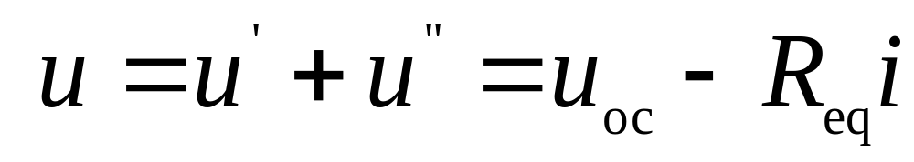
i
a
N
R_{eq}
+
+
u
u_{oc}
–
-
b
返 回
上 页
下 页

Slide 34
3.定理的应用
（1）开路电压u_{oc} 的计算
戴维南等效电路中电压源电压等于将外电路断开时的开路电压u_{oc}，电压源方向与所求开路电压方向有关。计算u_{oc}的方法视电路形式选择前面学过的任意方法，使易于计算。
（2）等效电阻的计算
等效电阻为将一端口网络内部独立电源全部置零(电压源用短路替代，电流源用开路替代)后，所得不含独立源一端口网络的输入电阻。常用下列方法计算：
返 回
上 页
下 页

Slide 35
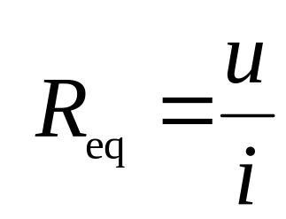
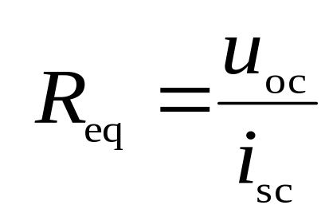

当网络内部不含有受控源时可采用电阻串并联和Δ－Y互换的方法计算等效电阻。
外加电源法（加电压求电流或加电流求电压）。
a
i
a
N
N
i
+
+
R_{eq}
u
R_{eq}
u
–
–
b
b
i
a
开路电压，短路电流法。
R_{eq}
+
+
u
u_{oc}
-
b
-
2
、
3
方法更有一般性。
返 回
上 页
下 页

Slide 36
注意
外电路可以是任意的线性或非线性电路，外电路发生改变时，含源一端口网络的等效电路不变(伏安特性等效)。
当一端口内部含有受控源时，控制电路与受控源必须包含在被化简的同一部分电路中。
a
计算R_{x}分别为1.2Ω、5.2Ω时的电流I。
例3-1
4Ω
6Ω
R_{x}
I
解
断开R_{x}支路，将剩余一端口网络化为戴维南等效电路。
6Ω
b
4Ω
10V
+
–
返 回
上 页
下 页

Slide 37
+ U₂-
求开路电压
4Ω
+
6Ω
U₁=6 ×10 /(4+6)V=6V
U_{oc}
+ U₁ -
-
U₂=4×10/(4+6)V=4V
6Ω
b
4Ω
10V
U_{oc}=U₁-U₂=(6-4)V=2V
+
–
求等效电阻R_{eq}
4Ω
+
6Ω
U_{oc}
-
6Ω
b
4Ω
返 回
上 页
下 页

Slide 38
a
I
a
4Ω
6Ω
R_{x}
+
R_{eq}
I
U_{oc}
R_{x}
6Ω
b
4Ω
–
10V
+
–
b
R_{x} =1.2Ω时
I= U_{oc} /(R_{eq} + R_{x}) =0.333A
R_{x} =5.2Ω时
I= U_{oc} /(R_{eq} + R_{x}) =0.2A
返 回
上 页
下 页

Slide 39
例3-2
求电压U_{o} 。
6I
6I
6I
6Ω
6Ω
6Ω
–
I_{o}
–
–
+
+
+
解
求开路电压U_{oc}
I
+
I
+
+
+
I
+
U_{oc}=6I+3I
9V
3Ω
U₀
9V
3Ω
3Ω
3Ω
U
U_{oc}
–
–
–
–
I=9/9A=1A
–
U_{oc}=9V
独立源置零
求等效电阻R_{eq}
方法1：加电压求电流
U=6I+3I=9I
U =9 × (2/3)I₀=6I_{o}
I=I_{o}×6/(6+3)=(2/3)I_{o}
R_{eq} = U /I_{o}=6 Ω
返 回
上 页
下 页

Slide 40
方法2：开路电压、短路电流法
6I
6Ω
–
+
(U_{oc}=9V)
I₁
+
I
I_{sc}
6 I₁ +3I=9
9V
3Ω
6I+3I=0
–
I=0
I_{sc}=I₁=9/6A=1.5A
独立源保留
R_{eq}=U_{oc} / I_{sc}=9/1.5Ω=6 Ω
6Ω
+
等效电路
+
U_{o}
3Ω
9V
-
-
返 回
上 页
下 页

Slide 41
计算含受控源电路的等效电阻是用外加电源法还是开路、短路法，要具体问题具体分析，以计算简便为好。
注意
例3-3
求负载R_{L}消耗的功率。
4I₁
解
求开路电压U_{oc}
50Ω
I₁
50Ω
+
100Ω
R_{L}
5Ω
4I₁
40V
50V
–
+
–
50Ω
I₁
50Ω
+
100Ω
40V
–
返 回
上 页
下 页

Slide 42
200I₁
50Ω
200I₁
50Ω
–
+
–
+
I₁
I₁
+
50Ω
50Ω
I_{sc}
+
+
100Ω
100Ω
U_{oc}
40V
40V
–
–
–
求等效电阻R_{eq}
用开路电压、短路电流法
50Ω
50Ω
I_{sc}
+
40V
–
返 回
上 页
下 页

Slide 43

I_{L}
R_{eq}
25Ω
5Ω
+
－
U_{oc}
10V
50V
–
＋
线性
含源
网络
3
+
S
2Ω
1A
+
+
1
2
+
1A
例3-4
已知开关S
4V
U
A
V
5Ω
U
5Ω
1
A
＝2A
－
-
－
－
2
V
＝4V
求开关S打向3，电压U等于多少？
解
返 回
上 页
下 页

Slide 44
4. 诺顿定理
任何一个含源线性一端口电路，对外电路来说，可以用一个电流源和电阻的并联组合来等效置换；电流源的电流等于该一端口的短路电流，电阻等于该一端口的输入电阻。
a
I_{sc}
a
A
i
+
R_{eq}
u
-
b
注意
b
一般情况，诺顿等效电路可由戴维南等效电路经电源等效变换得到。诺顿等效电路可采用与戴维南定理类似的方法证明。
返 回
上 页
下 页

Slide 45
例3-5
求电流I。
–
10Ω
–
10Ω
I_{sc}
4Ω
2Ω
求短路电流I_{sc}
2Ω
24V
解
24V
I₁ =12/2A=6A
I
12V
12V
I₁
+
+
–
I₂
+
+
–
I₂=(24+12)/10A=3.6A
I_{sc}=-I₁-I₂=-9.6A
求等效电阻R_{eq}
诺顿等效电路:
-9.6A
10Ω
应用分流公式
R_{eq}
4Ω
2Ω
1.67Ω
I
I =2.83A
返 回
上 页
下 页

Slide 46
6Ω
6Ω
6Ω
例3-6
求电压U。
6Ω
3Ω
6Ω
3Ω
6Ω
a
a
1A
+
+
+
6Ω
I_{sc}
6Ω
3Ω
U
24V
3Ω
24V
–
–
–
解
b
b
本题用诺顿定理求比较方便。因a、b处的短路电流比开路电压容易求。
求短路电流I_{sc}
返 回
上 页
下 页

Slide 47
求等效电阻R_{eq}
6Ω
6Ω
a
3Ω
6Ω
a
I_{sc}
1A
＋
4Ω
U
R_{eq}
3A
6Ω
3Ω
－
b
b
诺顿等效电路:
返 回
上 页
下 页

Slide 48
注意
若一端口网络的等效电阻 R_{eq}= 0，该一端口网络只有戴维南等效电路，无诺顿等效电路。
若一端口网络的等效电阻 R_{eq}=∞，该一端口网络只有诺顿等效电路，无戴维南等效电路。
A
a
a
＋
A
I_{sc}
R_{eq}=0
U_{oc}
R_{eq}= ∞
b
－
b
返 回
上 页
下 页

Slide 49
4-4 最大功率传输定理
一个含源线性一端口电路，当所接负载不同时，一端口电路传输给负载的功率就不同，讨论负载为何值时能从电路获取最大功率，及最大功率的值是多少的问题是有工程意义的。
R_{eq}
i
A
负
载
i
+
+
u
u_{oc}
R_{L}
–
–
应用戴维南定理
返 回
上 页
下 页

Slide 50
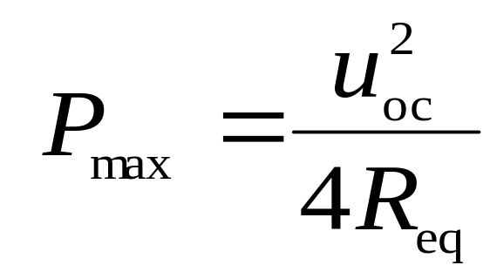
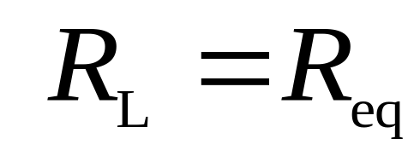
P
P_{max}
对P求导：
R_{L}
o
最大功率匹配条件
返 回
上 页
下 页

Slide 51
例4-4
R_{L}为何值时能获得最大功率？并求最大功率。
解
求开路电压U_{oc}
a
a
10Ω
10Ω
2A
2A
＋
I₁
I₂
R_{L}
+
+
U_{oc}
U_{R}
20Ω
U_{R}
20Ω
–
–
+
+
－
20V
20V
–
b
–
b
返 回
上 页
下 页

Slide 52
求等效电阻R_{eq}
a
10Ω
I
+
I₁
I₂
U
+
U_{R}
20Ω
_
–
b
由最大功率传输定理得
时其上可获得最大功率
返 回
上 页
下 页

Slide 53
注意
最大功率传输定理用于一端口电路给定,负载电阻可调的情况。
一端口等效电阻消耗的功率一般并不等于端口内部消耗的功率,因此当负载获取最大功率时,电路的传输效率并不一定是50%。
计算最大功率问题结合应用戴维南定理或诺顿定理最方便。
返 回
上 页
下 页

Slide 54
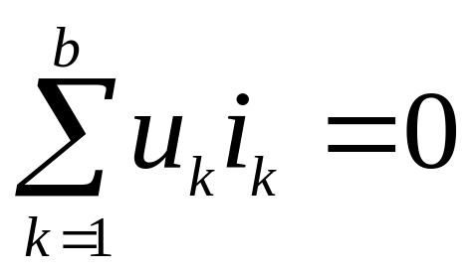
* 4-5 特勒根定理
1. 特勒根定理1
任何时刻，一个具有n个节点和b条支路的集总电路，在支路电流和电压取关联参考方向下，满足:
功率守恒
任何一个电路的全部支路吸收的功率之和恒等于零。
表明
返 回
上 页
下 页

Slide 55
2
定理证明：
应用KCL:
4
5
1
1
6
4
2
2
3
3
3
1
支路电压用节点电压表示
返 回
上 页
下 页

Slide 56
2
4
5
1
6
4
2
3
3
2. 特勒根定理2
1
任何时刻，对于两个具有n个节点和b条支路的集总电路，当它们具有相同的图，但由内容不同的支路构成时，在支路电流和电压取关联参考方向下，满足:
返 回
上 页
下 页

Slide 57
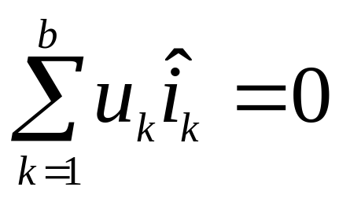
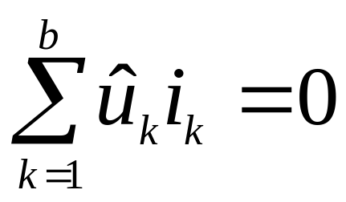
2
2
4
5
4
5
1
6
4
1
6
4
2
3
2
3
3
3
1
1
拟功率定理
返 回
上 页
下 页

Slide 58
定理证明：
1
2
对电路2应用KCL:
3
返 回
上 页
下 页

Slide 59
例5-1
R₁=R₂=2Ω, U_{S}=8V时, I₁=2A, U₂ =2V；
R₁=1.4 Ω, R₂=0.8Ω, U_{S}=9V时, I₁=3A。
求此时的U₂ 。
解
把两种情况看成是结构相同，参数不同的两个电路，利用特勒根定理2
由①得：U₁=4V, I₁=2A, U₂=2V, I₂=U₂/R₂=1A
由②得：
I₁
R₁
I₂
无源
电阻
网络
+
+
+
R₂
U₂
U_{S}
U₁
–
–
–
返 回
上 页
下 页

Slide 60
2A
1A
3A
无源
电阻
网络
无源
电阻
网络
+
+
+
+
+
+
4V
2V
4.8V
–
–
–
–
–
–
0
0
返 回
上 页
下 页

Slide 61
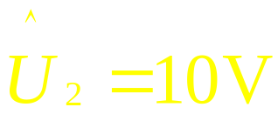
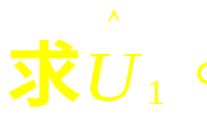
例5-2
I₁
P
P
+
+
+
+
U₁
I₂
U₂
2Ω
–
–
–
–
已知： U₁=10V, I₁=5A, U₂=0, I₂=1A
解
返 回
上 页
下 页

Slide 62
注意
应用特勒根定理：
电路中的支路电压必须满足KVL。
电路中的支路电流必须满足KCL。
电路中的支路电压和支路电流必须满足关联参考方向(否则公式中加负号)。
定理的正确性与元件的特征全然无关。
返 回
上 页
下 页

Slide 63
*4-6 互易定理
互易性是一类特殊的线性网络的重要性质。一个具有互易性的网络在输入端（激励）与输出端（响应）互换位置后，同一激励所产生的响应并不改变。具有互易性的网络称为互易网络，互易定理是对电路的这种性质所进行的概括，它广泛地应用于网络的灵敏度分析和测量技术等方面。
返 回
上 页
下 页

Slide 64
1. 互易定理
对一个仅含线性电阻的二端口电路N_{R}，其中一个端口加激励源，一个端口作响应端口，在只有一个激励源的情况下，当激励与响应互换位置时，响应与激励的比值保持不变。
返 回
上 页
下 页

Slide 65
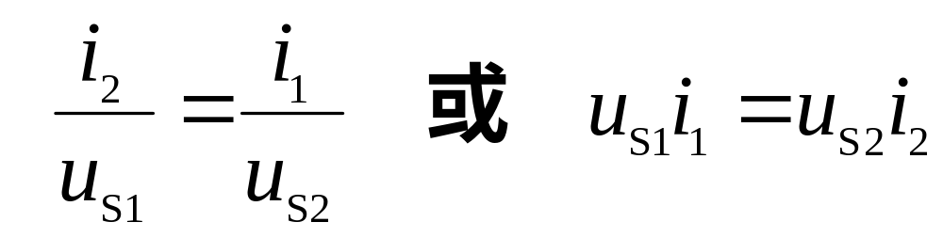
情况1
激励
电压源
响应
电流
a
c
a
c
线性
电阻
网络
N_{R}
线性
电阻
网络
N_{R}
+
+
i₂
i₁
u_{S1}
u_{S2}
–
–
b
d
b
d
(a)
(b)
则端口电压、电流满足关系
注意
当 u_{S1} = u_{S2} 时，i₂ = i₁ 。
返 回
上 页
下 页

Slide 66
证明:
由特勒根定理：
即
两式相减，得
返 回
上 页
下 页

Slide 67

将图(a)与图(b)中端口条件代入，即
证毕！
即
a
c
a
c
线性
电阻
网络
N_{R}
线性
电阻
网络
N_{R}
+
+
i₂
i₁
u_{S1}
u_{S2}
–
–
b
d
b
d
(a)
(b)
返 回
上 页
下 页

Slide 68
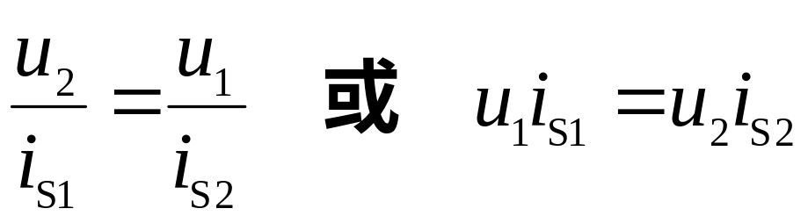
情况2
激励
电流源
响应
电压
a
c
a
c
线性
电阻
网络
N_{R}
线性
电阻
网络
N_{R}
i_{S1}
+
+
u₂
u₁
i_{S2}
–
–
b
d
b
d
(a)
(b)
则端口电压、电流满足关系
注意
当 i_{S1} = i_{S2} 时，u₂ = u₁ 。
返 回
上 页
下 页

Slide 69
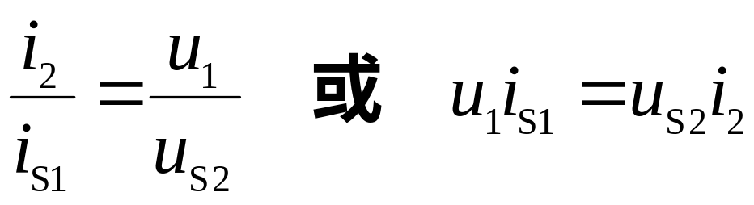
图(a)
图(a)
情况3
电流源
电流
激励
响应
图(b)
图(b)
电压源
电压
a
c
a
c
i_{S1}
线性
电阻
网络
N_{R}
线性
电阻
网络
N_{R}
+
+
i₂
u₁
u_{S2}
–
–
b
b
d
d
(a)
(b)
则端口电压、电流在数值上满足关系
注意
当 i_{S1} = u_{S2} 时，i₂ = u₁ 。
返 回
上 页
下 页

Slide 70
应用互易定理分析电路时应注意：
互易前后应保持网络的拓扑结构不变，仅理想电源搬移。
互易前后端口处的激励和响应的极性保持一致 （要么都关联，要么都非关联)。
互易定理只适用于线性电阻网络在单一电源激励下，端口两个支路的电压、电流关系。
含有受控源的网络，互易定理一般不成立。
返 回
上 页
下 页

Slide 71
例6-1
求(a)图电流I、(b)图电压U。
4Ω
1Ω
2Ω
4Ω
1Ω
+
+
4Ω
6A
+
6A
4Ω
1Ω
2Ω
1Ω
I
+
6Ω
6Ω
12V
2Ω
2Ω
6Ω
U
6Ω
U
12V
I
–
–
–
–
(b)
(a)
(b)
(a)
解
利用互易定理
返 回
上 页
下 页

Slide 72
例6-2
求电流I 。
4Ω
2Ω
解
利用互易定理
8V
2Ω
+
–
a
b
c
1Ω
2Ω
I
d
I'
4Ω
2Ω
2Ω
I₁
I
I₁ = I '×2/(4+2)=2/3A
a
c
+
b
I₂
1Ω
2Ω
8V
I₂ = I '×2/(1+2)=4/3A
d
–
I= I₁-I₂ = - 2/3A
返 回
上 页
下 页

Slide 73
例6-3
测得图(a)中U₁＝10V, U₂＝5V，求图(b)中的电流I。
a
c
a
c
线性
电阻
网络
N_{R}
线性
电阻
网络
N_{R}
2A
+
+
I
2A
+
U₁
U₂
5Ω
–
–
–
b
d
b
d
(a)
(b)
解1
a
c
+
线性
电阻
网络
N_{R}
2A
利用互易定理知图(c)中
+
–
–
b
d
(c)
返 回
上 页
下 页

Slide 74
a
c
5Ω
a
线性
电阻
网络
N_{R}
I
+
R_{eq}
5Ω
5V
–
b
d
b
(c)
结合图(a) ，知图(c)的等效电阻为
戴维宁等效电路
返 回
上 页
下 页

Slide 75
a
c
a
c
线性
电阻
网络
N_{R}
线性
电阻
网络
N_{R}
2A
+
+
I
2A
U₂
+
U₁
5Ω
–
–
–
b
d
b
d
(a)
(b)
解2
应用特勒根定理
返 回
上 页
下 页

Slide 76
例6-4
问图示电路中α与μ取何关系时，电路具有互易性。
αI
在a-b端加电流源，解得
αI
解
1Ω
–
U
1Ω
–
U
+
+
a
a
I
I_{S}
I
c
c
1Ω
1Ω
I_{S}
3Ω
3Ω
+
+
μU
μU
b
d
d
b
–
–
在c-d端加电流源，解得
返 回
上 页
下 页

Slide 77
如要电路具有互易性，则
结论
一般有受控源的电路不具有互易性。
返 回
上 页
下 页

Slide 78
*4-7 对偶原理
1. 对偶原理
在对偶电路中，某些元素之间的关系(或方程)可以通过对偶元素的互换而相互转换。对偶原理是电路分析中出现的大量相似性的归纳和总结 。
2. 对偶原理的应用
根据对偶原理，如果在某电路中导出某一关系式和结论，就等于解决了和它对偶的另一个电路中的关系式和结论。
返 回
上 页
下 页

Slide 79
例7-1
串联电路和并联电路的对偶。
R₁
R_{k}
R _{n}
_
_
_
i
+
u₁
+
u _{k}
+
u_{n}
_
+
u
i
+
i₁
i₂
i_{k}
i_{n}
R₁
R₂
R_{k}
R_{n}
u
_
返 回
上 页
下 页

Slide 80
结论
将串联电路中的电压u与并联电路中的电流i互换，电阻R与电导G互换，串联电路中的公式就成为并联电路中的公式，反之亦然。这些互换元素称为对偶元素。电压u与电流i；电阻R与电导G都是对偶元素。而串联与并联电路则称为对偶电路。
返 回
上 页
下 页

Slide 81
例7-2
网孔电流与节点电压的对偶。
R₁
R₃
网孔电流方程为
＋
－
i_{m1}
R₂
i_{m2}
u_{S1}
u_{S2}
－
＋
节点电压方程为
u_{n1}
G₂
u_{n2}
i_{S1}
i_{S2}
G₁
G₃
返 回
上 页
下 页

Slide 82
结论
把 R 和 G，u_{S} 和 i_{S} ，网孔电流和节点电压等对应元素互换，则上面两个方程彼此转换。所以“网孔电流”和“节点电压”是对偶元素，这两个平面电路称为对偶电路。
返 回
上 页
下 页

Slide 83
定理的综合应用
例1
图示线性电路，当A支路中的电阻R＝0时，测得B支路电压U=U₁,当R＝∞时，U＝U₂,已知ab端口的等效电阻为R_{A}，求R为任意值时的电压U。
a
B
线性
含源
网络
A
+
R_{A}
U
R
–
b
返 回
上 页
下 页

Slide 84
解
应用戴维南定理
应用替代定理
a
a
B
a
A
B
线性
有源
网络
A
+
R_{A}
I
+
线性
含源
网络
+
R_{A}
U
R_{A}
R
U_{oc}
R
U
–
I
–
–
b
b
b
应用叠加定理
返 回
上 页
下 页

Slide 85
解得：
例2
图(a)为线性电路，N为相同的电阻网络,对称连接,测得电流 i₁=I₁, i₂＝I₂, 求图(b)中的i'₁ 。
i₁
a
i₂
i'₁
a
+
N
N
N
+
U_{S}
U_{S}
-
-
b
b
(b)
(a)
返 回
上 页
下 页

Slide 86
解
对图(c)应用叠加和互易定理
i"₁
a
+
N
N
+
U_{S}
U_{S}
-
-
b
i=0
a
(c)
+
+
对图(c)应用戴维南定理
U_{oc}
U_{oc}
-
-
R
R
返 回
上 页

